Slide 1
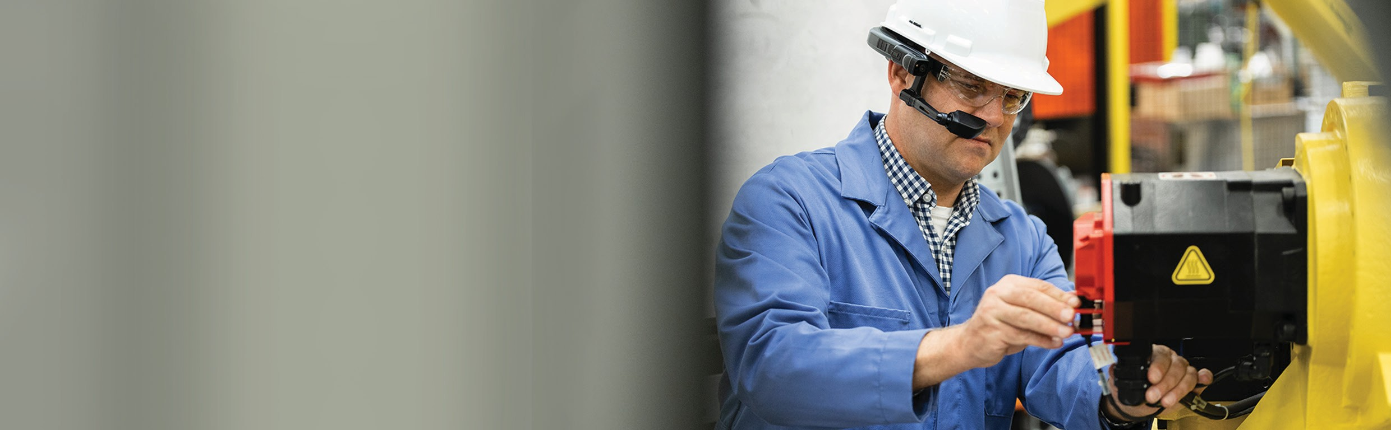
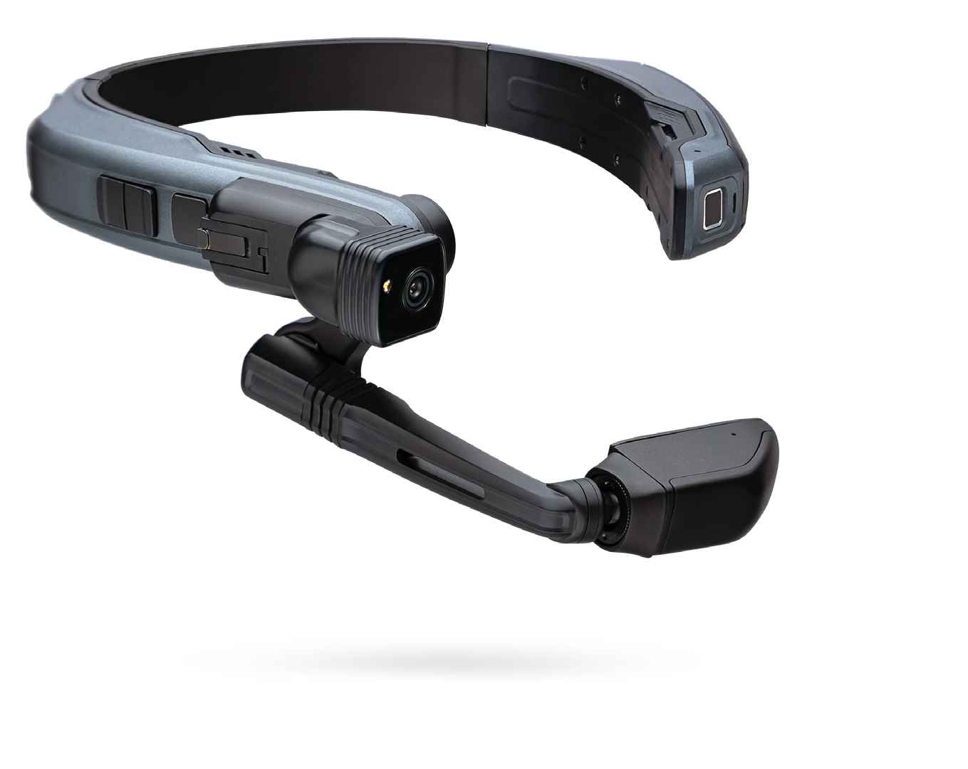
REALWEAR NAVIGATOR™ 500
データシート
次世代の産業現場に最適な
アシスト・リアリティ・ソリューション
RealWear Navigator™ 500 は、現場で働く作業者の効率を上げ、作業時間を短縮し、安全性や堅牢性も兼ね備えたアシスト・リアリティ・ソリューションです。遠隔地の専門家とのコミュニケーションやコラボレーション、デジタルワークフローの実行、IoT データの視覚化など、さまざまな機能を備えています。安全にダウンタイムを削減し、品質と従業員の生産性を向上させ、大幅な ROI を実現します。
生産性が向上する作り。安全性を考慮したデザイン。
フルシフト、ハンズフリーでの使用
一日中快適に仕事ができ、簡単にホットス ワップバッテリー交換を行うことができる ため仕事中にロスする時間がなくなります。
画期的なモジュール設計
より多くのユースケースをサポートする
ことができるため、環境変化に対して柔軟に対応できます。
リモートコラボレーションの強化
生産性の向上、移動コストの削減、機器のダウンタイム削減を実現します。
セキュアでシームレスなサインオン
デバイスを稼働させ、安全に導入・管理するまでの時間と手間を削減します。
他のヘッドマウント型デバイスよりも多くの PPE に対応。
ホットスワップ対応のバッテ リーで、フルシフト使用可能。
微光の環境でも優れた性能を発揮するモジュール式 48MP カメラセンサー。
ハンズフリーでの使用に対応した4 つのマイクによる抜群のノイズキャンセリング。
落下試験、防塵、防水性を備え、最高温度 131°F/55°C までの過酷な作業環境にも対応。
7 インチスクリーンと同等に見える鮮明なディスプレイ。
詳細については、realwearjapan@realwear.com または販売代理店にお問い合わせください。

Slide 2
RealWear Navigator™ 500 ☼喋
┉芗
؛ًٝ٭طؔ٤ءبتطّ | Android 11 (AOSP) + WearHF™ ـ٤ثنٛ٭ؕ٤ذ٭نؘؕت + ؙ٤ذ٭وٚؕث嚀耆
زشوجشع | Adreno 610 GPU 䯋鬼ס 2.0 GHz 8-core Qualcomm® Snapdragon™ 662 - OpenGL® ES 3.2 & OpenCL™ 2.0
ْٓٛ | 64GB ⫂襓تعٝ٭ة /4GB RAM/MicroSD تٞشع僃㛻 512GB ؜٭غ㵚䑴 )
ꄆꄈ | 9.42oz/267g
縨╦䓪 | IP66յMIL-STD-810Hյ6.5 نؔ٭ع／2 ْ٭عٜ蛽┖
㵠榫ٍذ٤ | ꧅嶎ٍذ٤䧗硬ج٤ئ٭䯋鬼յوٞءّٚ㵚䑴ؓؠب٘٤ٍذ٤յ䄅ٍذ٤յ⺓ٍذ٤
َ٭ع | 1/8 ؕ٤ز /3.5mm ؛٭ظؔ؛յ1 USB ذؕو C
ه٭ّؓ٭ّ | ׮כ؆לס꯽鼧ئؕثמ㵚䑴ך׀׾ 6 壿꣪鐧疐յ䄅泘כ⺓泘ס◍䬵䓪յꪜ✳榫侇מظؔتوٝؕ؅燯Ⳃ׌׾׆כֿ⺎耆
Ⳃ⛼峪䈱嵸䈱 | -4°F ֐ +131°F/-20°C ֐ +55°Cյ注㵚嵸䈱 5% ֐ 95%ꪜ磵꨽
♀㷯ؓوٛآ٭ب٘٤ | غ؞ْٖ٤عػلأ٭ذ٭յف٭ؤ٭غ•ٛ٭ر٭♀׀؜ْٚյ؛٭ظؔ؛ٝؤ٭ر٭յلظ؛ٝؤ٭ر٭յؘؗهً٭ةلٖ٭ؓյؠٚؗ غب٤ؠյْظؔؓوٝ٭ٕ٭յ꧅⶛յ塥丗銶յذُؕ٭
㵚䑴銧鏤㏐㓊銧鏤 | ╈㎁鏤䇶典鏤յ⴮◹鏤 - 癨⛮㰄•竳⛮㰄յزؘؤ鏤յ؛ٚ٤ر鏤յ葏鏤ْؓٛ؜յ؛٭تعٚٛؓյؕ؟ٛتյنٚ٤ت鏤յ غؕص鏤յؕ٤غؾبؓ鏤յؕذٛؓ鏤յ仼儖鏤յꭧ㎁鏤յَ٭ٚ٤غ鏤յَٜع؝ٜ鏤յٞبؓ鏤յتًؕ٤鏤յذؕ鏤
ئؕ٤ؕ٤؛وب٘٤ | Companion ؓوٛյセキュアモードのꮟ㚜؞٭ٍ٭غյEverykey
䫘禈䓪כج٤ئ٭
Bluetooth | Bluetooth® 5.1
Wi-Fi | 802.11 a/b/g/n/ac - 2.4 GHz•5GHz
GPS כ⛣糋 | GPSյGlonassյBeiDouյGalileoյQZSSյSBAS • NavIC ئَ٭ع ظٖٜؓ⼽嫧丗 GNSSL1 + L5 • Qualcomm® ج٤ئ٭•ؓبتع•َةب٘ؼ٤ء
IMU – ꯽סⳂ׀؅鴑饉 | 3 חס IMU3 鬨ⱶ鵭䈱銶յةٔؕٞتؤ٭وյeCompass ؅⻠׳
فشطٛ٭
㳊ꄈ | 2,600 mAh/10.0 Wh ٛزَُّؗٛ٭յ⩗꧅䌋յٌشعت٠شو㵚䑴、バッテリー持続時間8時間
ج؞ٖٛطؔ
ج؞ٖٛطؔ | Qualcomm® Trusted Execution EnvironmentյCrypto EngineյSecure Boot
ظؔتوٝؕ
ذؕو | 20°ס釱ꄇյ24 لشع؜ٚ٭ LCDյ0.32 ؕ٤زס㵚鉈稗յ㷑㛙釱鏀䓪
鉮⥼䈱 | WVGA (854X480)
؛٭ظؔ؛
ُؕؠ | 䥁紮סؿؕث؞ٔ٤جٛ٤ء嚀耆؅⤓ֻג 4 ⠕סظةذُٜؕؠ僃㛻 100dBA סؿؕثך׵塜澬םꮟ㚜鏀閁
تم٭؜٭ | ⫂鼧 94 dB ٚؗغتم٭؜٭
؜ْٚ
槆⥼ | 48 MP ج٤ئ٭յLED نٚشبٖٚؕع♀׀ PDAF
لظ؛ | 僃㛻 1080p @ 60fpsյ手振れ補正機能նؤ٭ظشؠVP8յVP9յH.264յH.265 HEVC
◍䬵䓪
PPE | 㛡ׂסـ٭غـشعյ⟊閾ْ؝ؾյُتؠםלמ㵚䑴
⟊錞
⟊錞 | 1 䇗ꝴ⟊錞
䦡䍖ئ٭لتֽ׻צئَ٭عوٚ٤ | ⮵榫⺎耆
ؓؠجئٛ
♀㷯 | ٠٭ؠف٤غյUSB ذؕو-C ⩗꧅آ٭هٜ
ؠٚؗغئ٭لت
Foresight | ظفؕتס㵵⪌כ畘杼ס┉⩕⴫؅ⱶ鵭
仕様は予告なく変更される場合があります。
詳細については、realwearjapan@realwear.com または販売代理店にお問い合わせください。
©Copyright RealWear, Inc 2021. 禁無断転載。

